Slide 1


Slide 2
Što je Google Brain?
Projekt koji je Google pokrenuo u suradnji s kompanijom DeepMind Technologies
Cilj projekta: kombinacijom najboljih tehnika koje se koriste u strojnom učenju (machine learning) i sustava neuroznanosti napraviti snažane algoritame za učenje opće namjene

Slide 3
Povijest projekta i primjene
Osnovao ga je 2011. godine profesor računalnih znanosti sa Stanforda Andrew Ng
Facebook: bolje prepoznavanje lica i objekata
Google Now i Appleov Siri: prepoznavanje glasa

Slide 4
Deep learning
Inovacija u svijetu umjetne inteligencije, podkategorija strojnog učenja
Temelji se na korištenju neuroloških mreža u svrhu poboljšanja računalnog prepoznavanja govora, računalnog vida i obrade prirodnog jezika

Slide 5
Razlika od ostalih grana koje se bave umjetnom inteligencijom:
- stvaranje velikih neuronske mreže koja omogućuje računalu da uči i "misli" samo po sebi, bez potrebe za izravnom ljudskom intervencijom

Slide 6
Princip rada
Algoritam je konstruiran tako da tri puta replicira isti proces koji se sastoji od filtriranja, udruživanja i normalizacije kontrasta
Izlaz iz jedne faze je ulaz u sljedeću
Cjelokupni model može se tumačiti kao mreža od devet slojeva

Slide 7
Primjer: prepoznavanje oblika
Prvo testiranje: neuronska mreža koja je sadržavala algoritme deep learninga,uspješno prepoznaje koncepte više razine, kao što su npr. mačke, nakon gledanja samo YouTube videa – bez da je upoznata s pojmom što je mačka uopće

Slide 8
Prepoznavanje skupova linija pod određenim kutem
Povezivanje linija u cjeline
Definiranje obrisa lika
Višestruko uspoređivanje sa slikama/filmovima interneta (npr. s Youtubea)
Uspješno prepoznavanje objekta

Slide 9
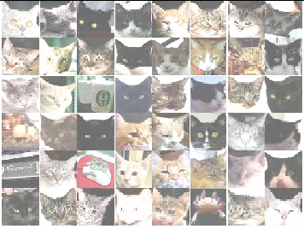

Slide 10
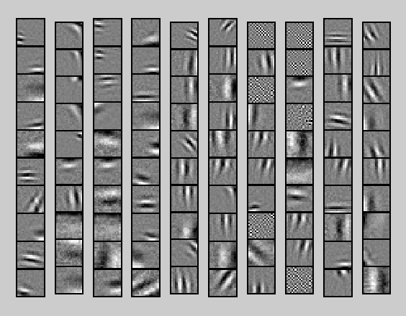

Slide 11


Slide 12
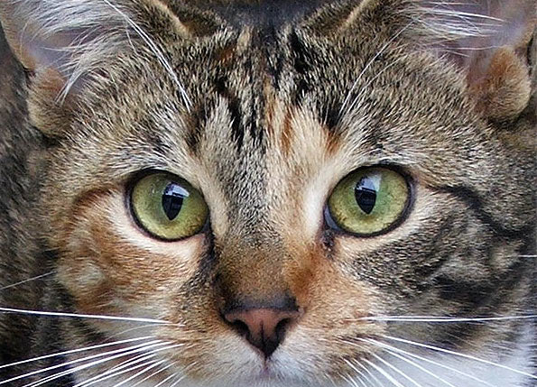

Slide 13
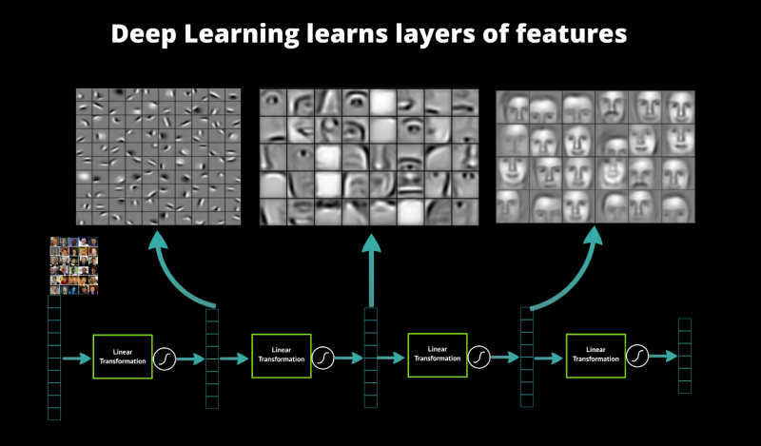

Slide 14
